Slide 1
不确定性校正
主讲人：石逢钊

Slide 2

什么是不确定性校正
天气预报是否下雨
情况一： 情况二：
下雨
今天下雨的概率是0.8
precision
argmax
output
precision
output

Slide 3
为什么需要用到不确定性校正
很多应用中输出预测结果的概率是非常重要的
CTR模型： 天气预报：
用户A有0.8的概率点击项目B
今天下雨的概率是0.8
precision
output
precision
output

Slide 4
如何设计
包含两大类方法，一种是post-hoc的方式；一种是融合于模型的方法，主要是设计损失函数，用来指导模型优化：
不确定性校正
Post-hoc
与模型融合
参数化方法
非参数化方法
二者混合

Slide 5
如何设计
一般将数据集分成三部分：训练集，验证集，测试集：
训练集用于正常模型训练
验证集用于校正算法进行校正
测试集用来测试
训练集
验证集
测试集
初始模型
训练后模型
校正后模型

Slide 6

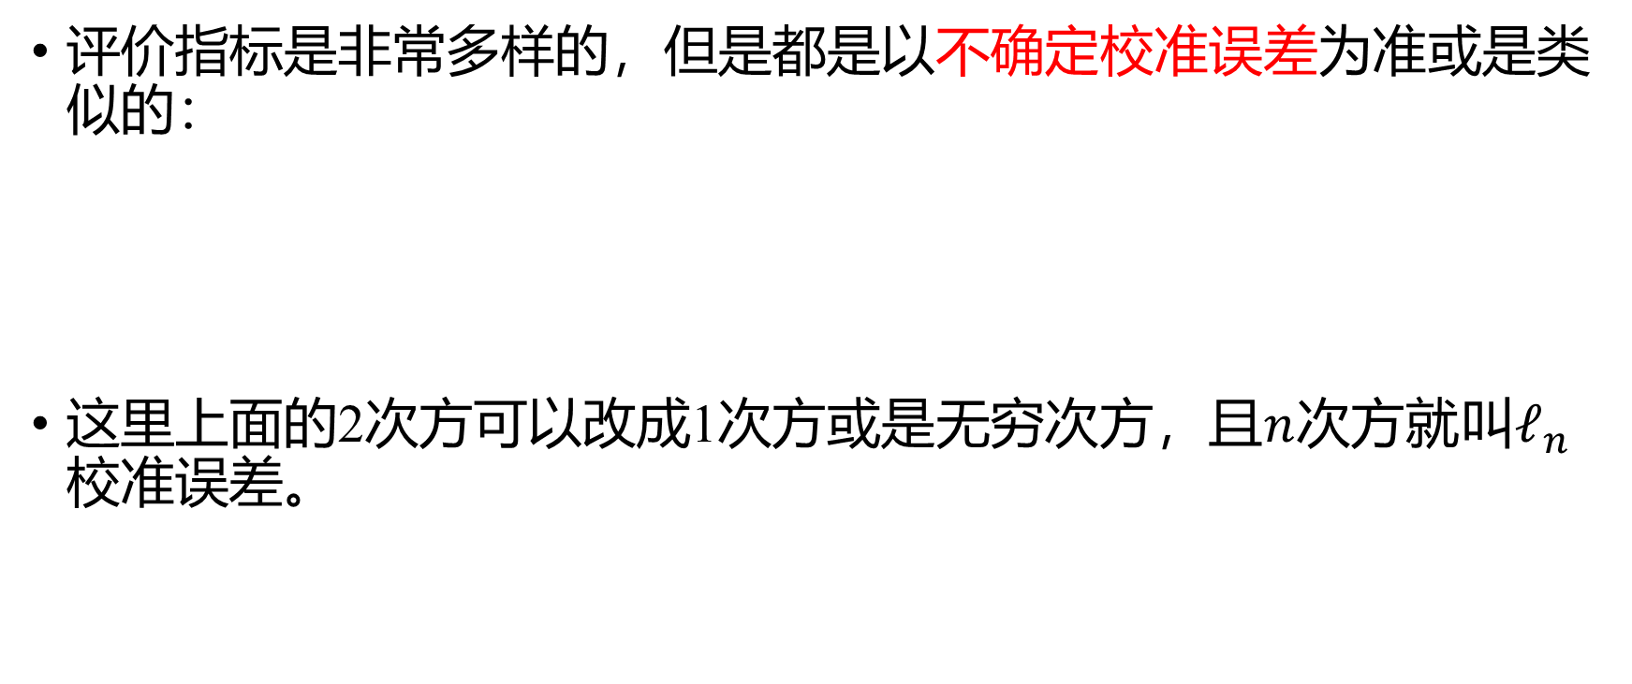
如何评价
评价指标是非常多样的，但是都是以不确定校准误差为准或是类似的：
这里上面的2次方可以改成1次方或是无穷次方，且$n$次方就叫$ℓ_{n}$校准误差。

Slide 7


校准误差小==校准好!=模型性能好
猫狗的真实数据比例为1:1
随机猜测的概率是0.5
那么随即猜测的校准误差为0，校准完美，但模型不好
0.5
0.5
0.5
0.5
真实数量占比
随机模型估计概率

Slide 8
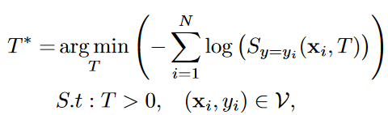


Attended Temperature Scaling-参数化方法
Temperature Scaling ：
NLL损失：
适合校正的原因：
Gibbs不等式：
求导后的结果分析：
Attended Temperature Scaling:A Practical Approach for Calibrating Deep Neural Networks. Arxiv 2019

Slide 9
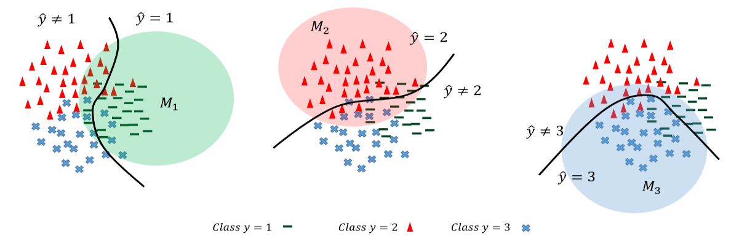
Attended Temperature Scaling-参数化方法
Temperature Scaling 方法存在的问题：
当验证集数据少或是缺少足够的负类时，校正效果次优。
噪声label对结果影响较大
核心想法：
利用验证集为每一类构造有效的验证集，通过sample的复用来丰富数据
设计优化方法，将优化过程有多分的变为二分的，增大对噪声的鲁棒性
Attended Temperature Scaling:A Practical Approach for Calibrating Deep Neural Networks. Arxiv 2019

Slide 10




Attended Temperature Scaling-参数化方法
采样方法：
将每一类都构造一个数据集$M_{k}$
$M_{k}$由两部分组成：
真实标签为$k$的所有sample
真实标签不为$k$的部分sample
不为$k$的部分设计：
$W$越大那么不为$k$的sample被采到的概率越大：
Attended Temperature Scaling:A Practical Approach for Calibrating Deep Neural Networks. Arxiv 2019

Slide 11
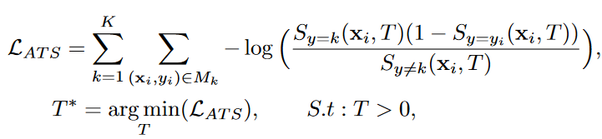
Attended Temperature Scaling-参数化方法
优化目标：
分类正确时，上述loss与NLL相同
分类错误时，上述loss会使得各类别概率之间差距减小
Attended Temperature Scaling:A Practical Approach for Calibrating Deep Neural Networks. Arxiv 2019

Slide 12

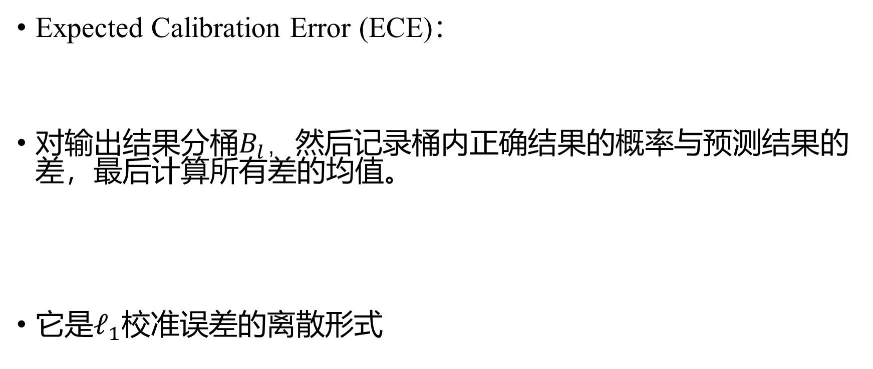
Attended Temperature Scaling-参数化方法
Expected Calibration Error (ECE)：
对输出结果分桶$B_{l}，$然后记录桶内正确结果的概率与预测结果的差，最后计算所有差的均值。
它是$ℓ_{1}$校准误差的离散形式
Attended Temperature Scaling:A Practical Approach for Calibrating Deep Neural Networks. Arxiv 2019

Slide 13
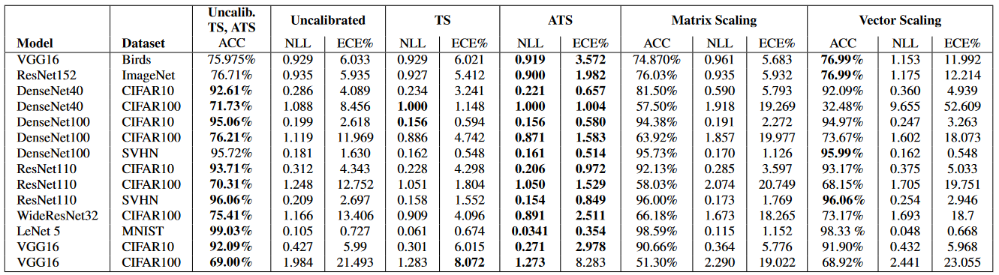
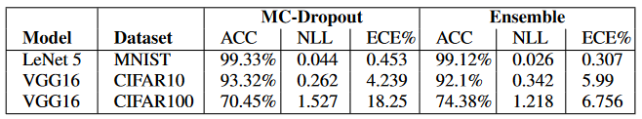
Attended Temperature Scaling-参数化方法
实验结果：
Attended Temperature Scaling:A Practical Approach for Calibrating Deep Neural Networks. Arxiv 2019

Slide 14
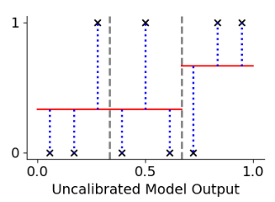

Verified Uncertainty Calibration-混合方法
Histogram binning-非参数化方法
具体思想和ECE一致，就是将桶内的实际概率作为桶内sample的校准概率
主要分桶方式包括，等宽分桶和等数量分桶
为了能够准确，需要采样一定数量的sample：$O(\frac{B}{e^{2}})$
Verified Uncertainty Calibration. NIPS 2020

Slide 15
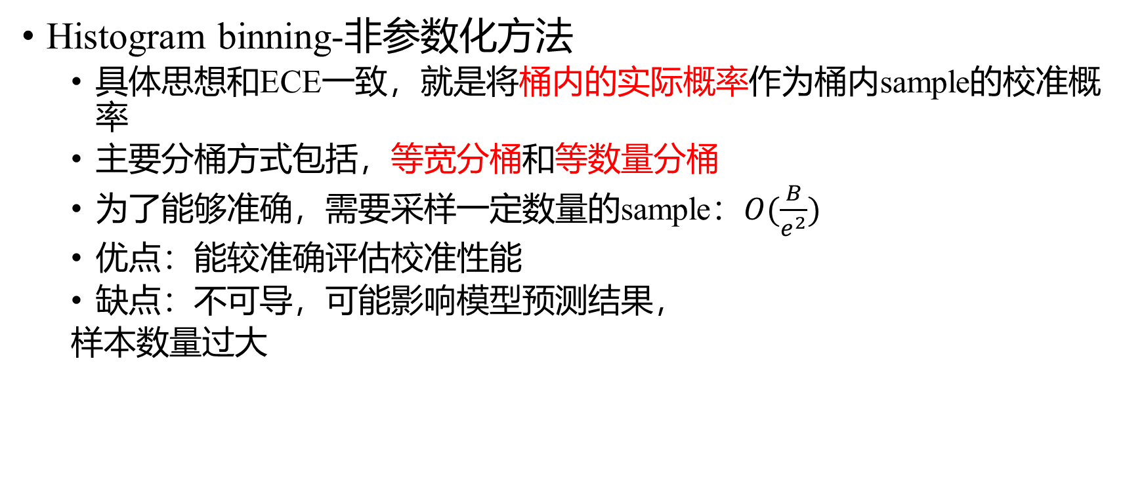
Verified Uncertainty Calibration-混合方法
Histogram binning-非参数化方法
具体思想和ECE一致，就是将桶内的实际概率作为桶内sample的校准概率
主要分桶方式包括，等宽分桶和等数量分桶
为了能够准确，需要采样一定数量的sample：$O(\frac{B}{e^{2}})$
优点：能较准确评估校准性能
缺点：不可导，可能影响模型预测结果，
样本数量过大
Verified Uncertainty Calibration. NIPS 2020

Slide 16
Verified Uncertainty Calibration-混合方法
主要贡献：
发现了利用ECE评估scale方法的校正性能时，其结果要比真实的校正结果好
设计了一种方法既能够兼顾scale方法sample使用少的优点，又能够保证结果可验证
提出了一种无偏的验证校正性能的指标
Verified Uncertainty Calibration. NIPS 2020

Slide 17

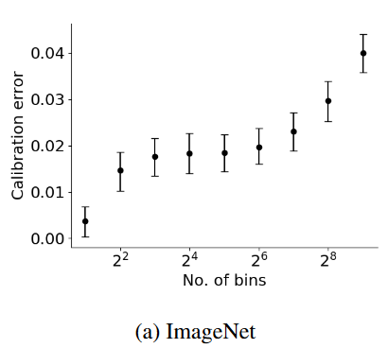
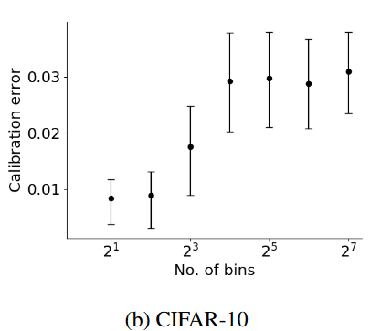
Verified Uncertainty Calibration-混合方法
ECE评估scale方法的不足：
理论上：
上式在连续概率下无法直接估计，因此一般是将其分桶的方法进行处理
然而
实验上：
Verified Uncertainty Calibration. NIPS 2020

Slide 18
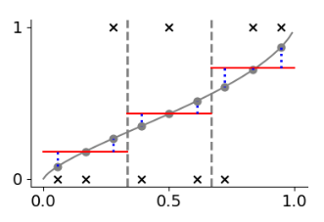

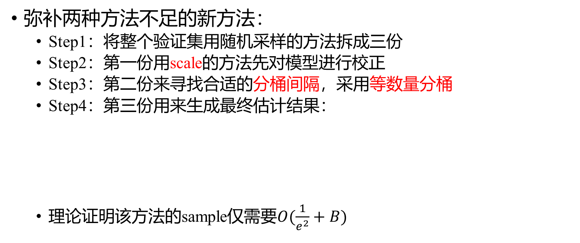
Verified Uncertainty Calibration-混合方法
弥补两种方法不足的新方法：
Step1：将整个验证集用随机采样的方法拆成三份
Step2：第一份用scale的方法先对模型进行校正
Step3：第二份来寻找合适的分桶间隔，采用等数量分桶
Step4：第三份用来生成最终估计结果：
理论证明该方法的sample仅需要$O(\frac{1}{e^{2}}+B)$
Verified Uncertainty Calibration. NIPS 2020

Slide 19
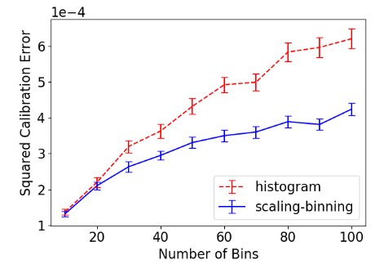
Verified Uncertainty Calibration-混合方法
实验结果：
Verified Uncertainty Calibration. NIPS 2020

Slide 20


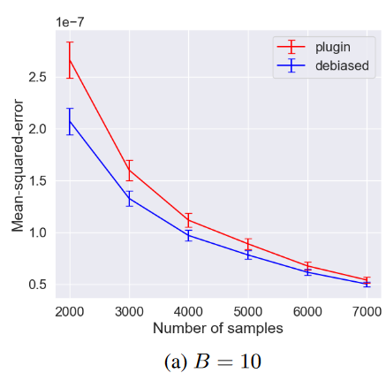
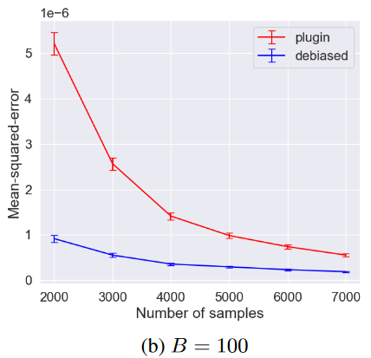
Verified Uncertainty Calibration-混合方法
更加精确的评估指标：
之前的ECE
新指标：
实验结果：
Verified Uncertainty Calibration. NIPS 2020

Slide 21
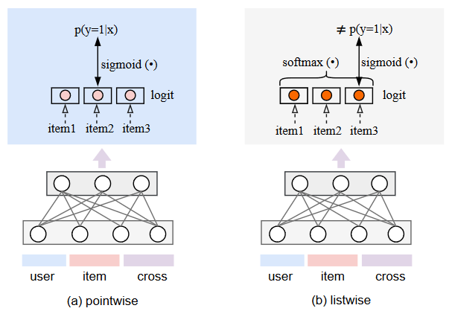
JRC-与模型融合的方法
Motivation:
在推荐系统中，pointwise损失（CTR）能用于点击率的校正，却不利于rank，listwise损失利于rank，但是难以用于CTR校正，本文希望将二者统一
Joint Optimization of Ranking and Calibration with Contextualized Hybrid Model. KDD 2023

Slide 22

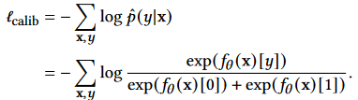

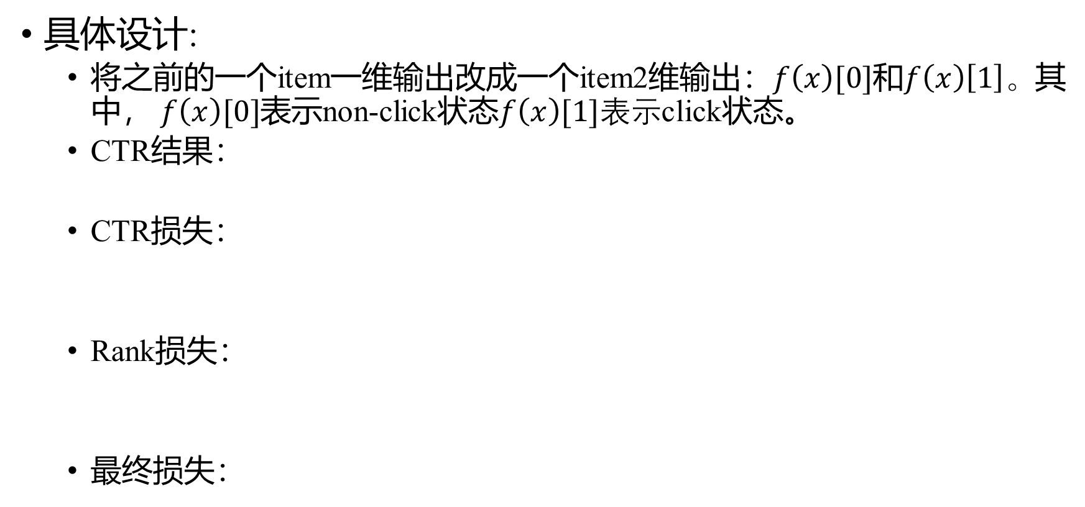
JRC-与模型融合的方法
具体设计:
将之前的一个item一维输出改成一个item2维输出：$f\left(x\right)[0]$和$f\left(x\right)\left[1\right]。$其中， $f\left(x\right)[0]$表示non-click状态$f\left(x\right)[1]表示$click状态。
CTR结果：
CTR损失：
Rank损失：
最终损失：
Joint Optimization of Ranking and Calibration with Contextualized Hybrid Model. KDD 2023

Slide 23

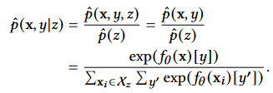




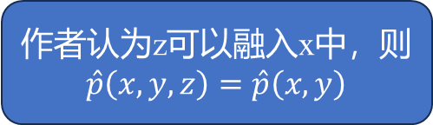
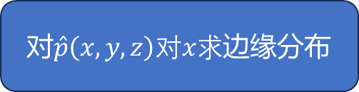
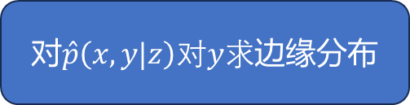
JRC-与模型融合的方法
作者认为z可以融入x中，则$\hat{p}\left(x,y,z\right)=\hat{p}\left(x,y\right)$
为何有效:
对$\hat{p}\left(x,y|z\right)对y求$边缘分布
对$\hat{p}\left(x,y,z\right)对x求$边缘分布
Joint Optimization of Ranking and Calibration with Contextualized Hybrid Model. KDD 2023

Slide 24
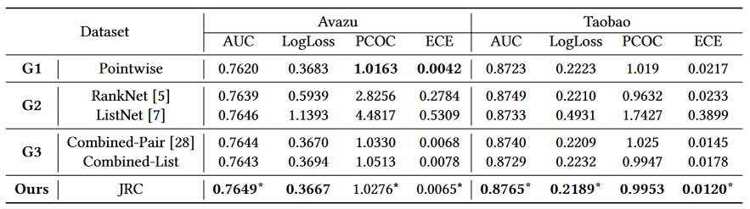
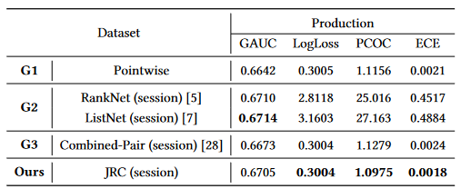
JRC-与模型融合的方法
实验结果:
Joint Optimization of Ranking and Calibration with Contextualized Hybrid Model. KDD 2023

